Slide 1
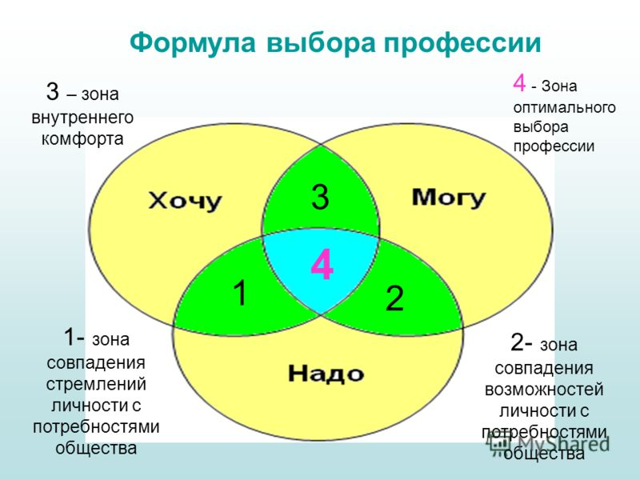
КАК ВЫБИРАТЬ ПРОФЕССИЮ

Slide 2
Сайты, которые помогут обучающимся в выборе профессии.
(презентация подготовлена по материалам отдела «Центра профессионального образования Самарской области» – «Центр планирования профессиональной карьеры»

Slide 3
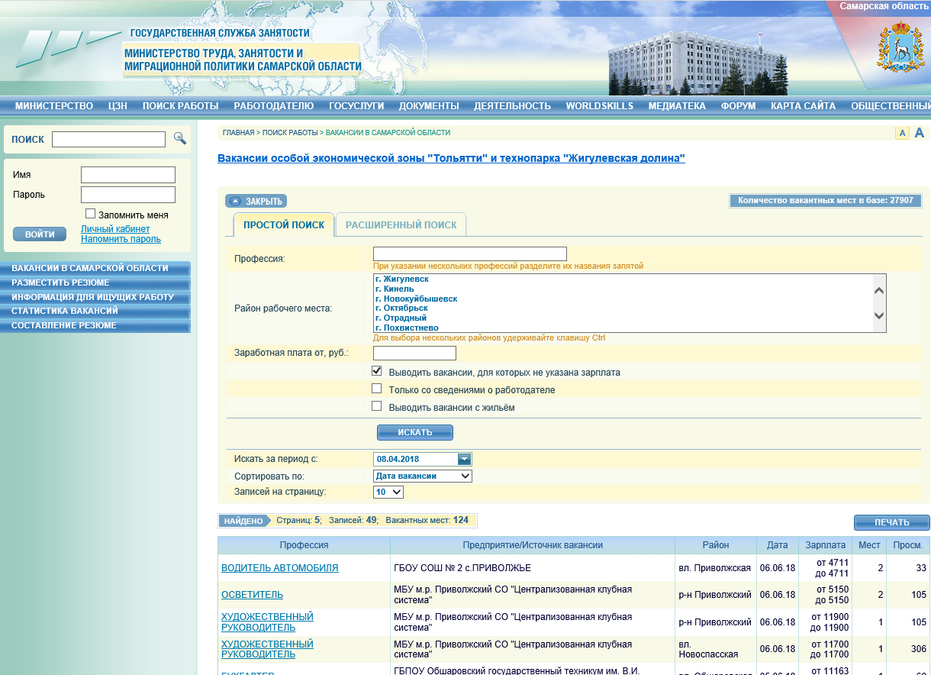
ГДЕ, КАК И ЧТО УЗНАТЬ О РЫНКЕ ТРУДА

Slide 4
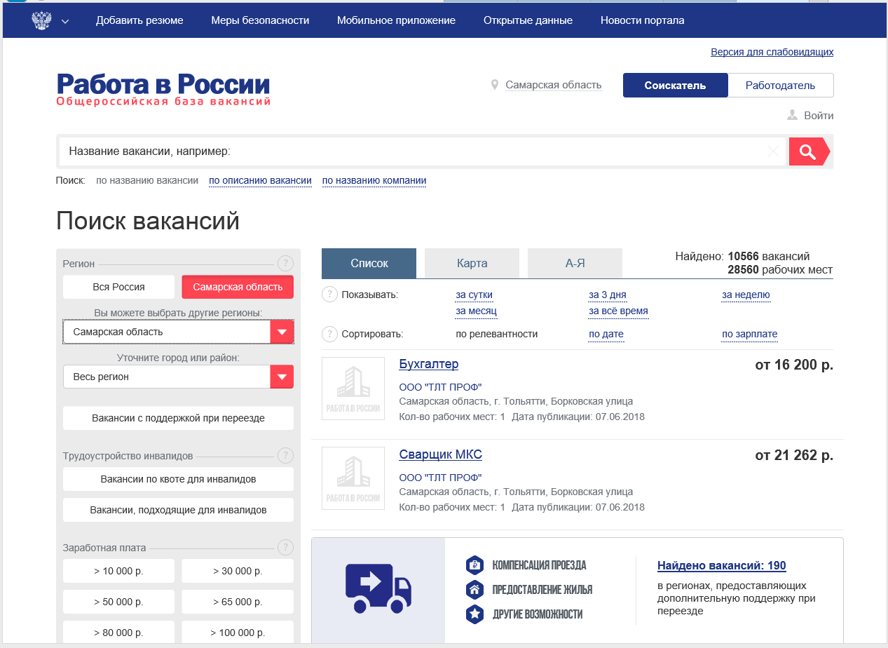

Slide 5
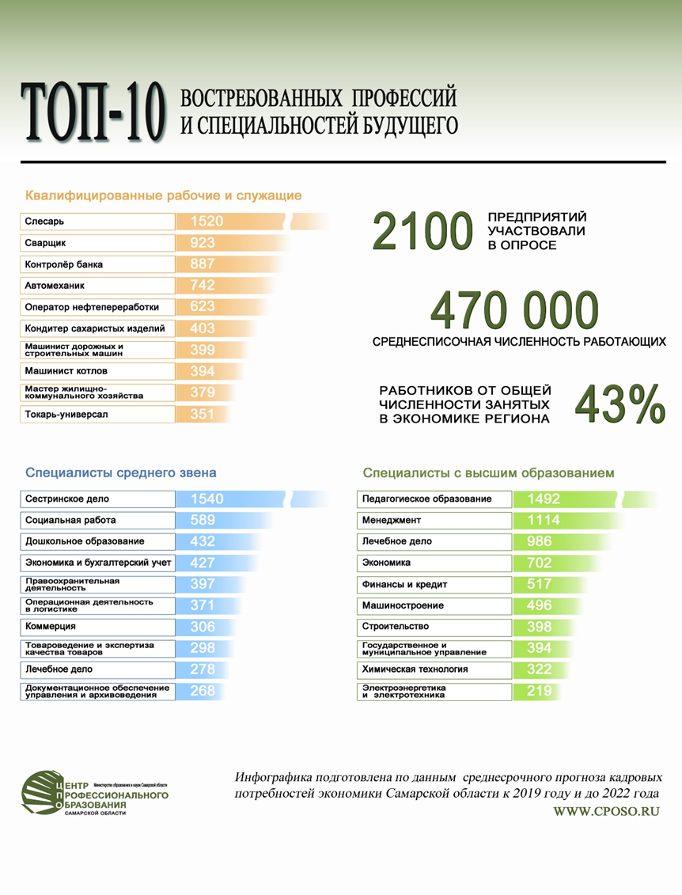

Slide 6


Slide 7
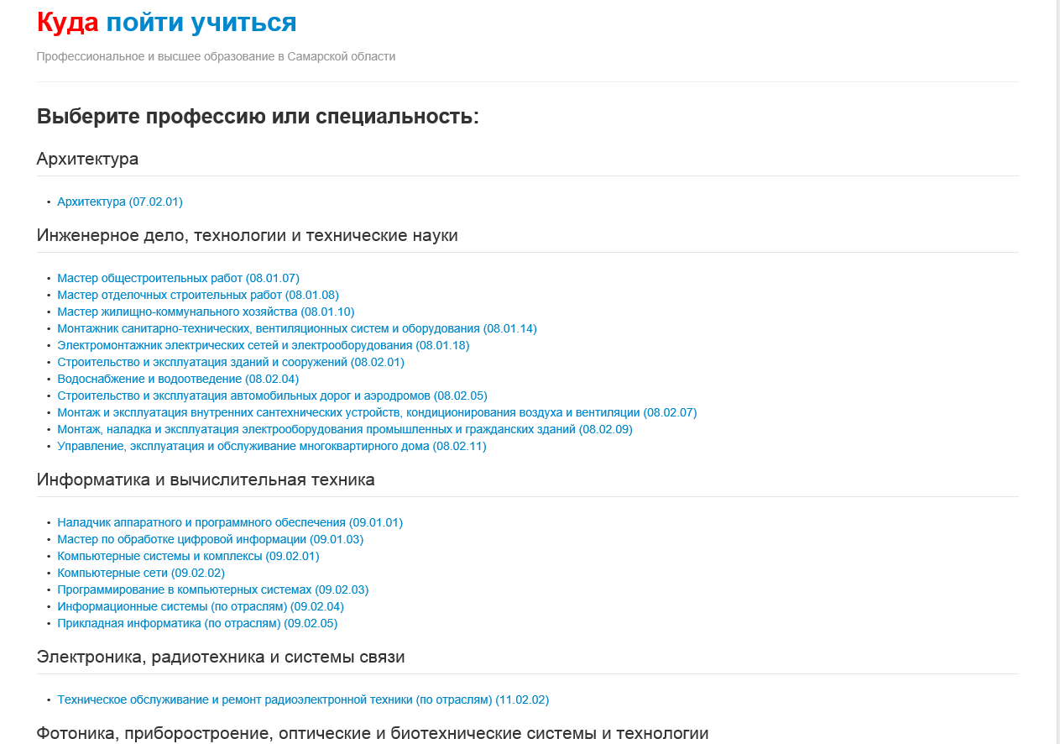
КАК УЗНАТЬ НА КОГО И ГДЕ УЧАТ

Slide 8
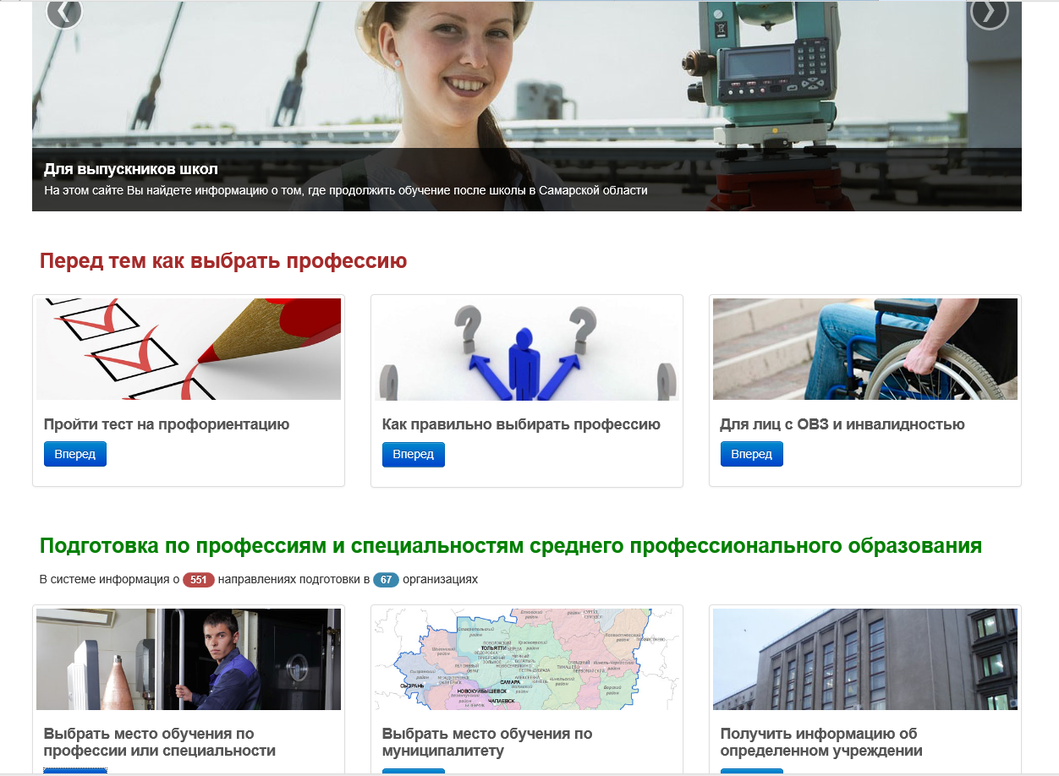
САЙТ «КУДА ПОЙТИ УЧИТЬСЯ»

Slide 9
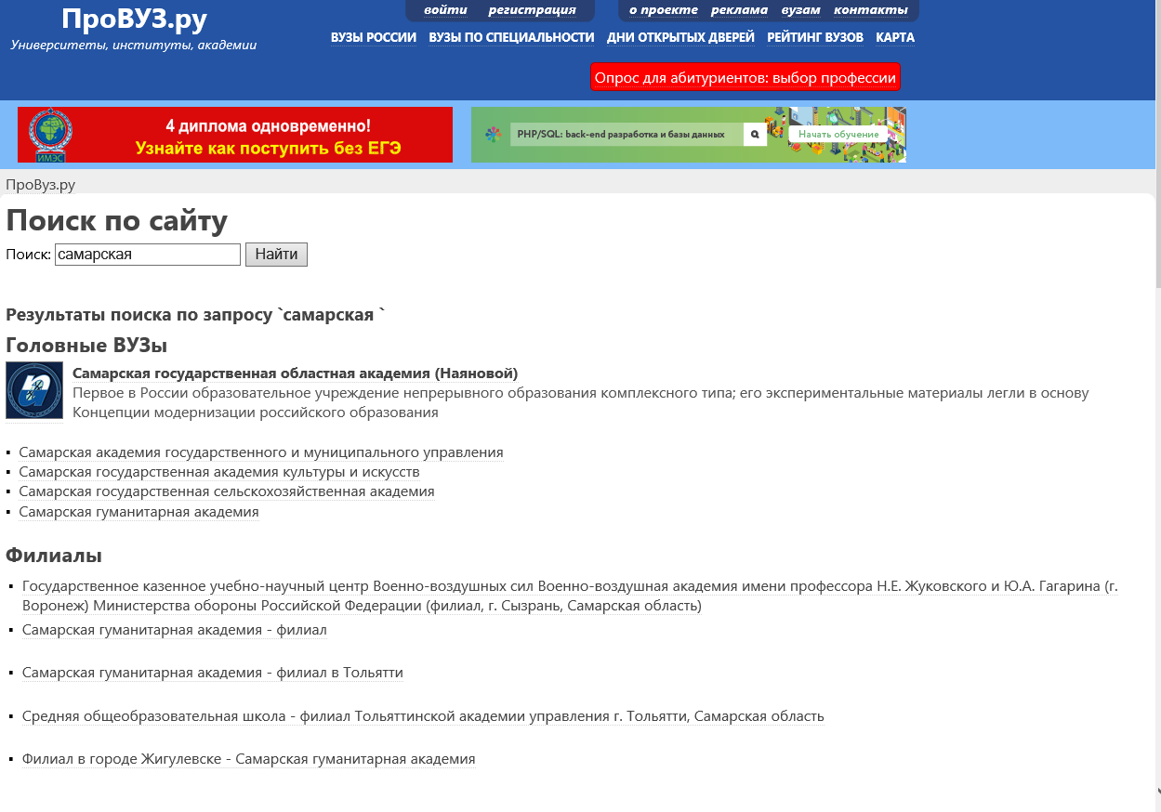
САЙТ «Про.ВУЗ.ру»

Slide 10

КАК ВИЗУАЛЬНО ПОЗНАКОМИТЬСЯ С ПРОФЕССИЕЙ

Slide 11

О ЧЕМ РАССКАЖЕТ ПРОФЕССИОГРАММА
1. История развития профессии. Потребность в профессии. Значение её в наши дни для народного хозяйства края, для общества в целом. Связь этой профессии с другими профессиями. Учебные заведения, в которых можно приобрести профессию.
2. Содержание труда по специальности. Внешнее содержание трудового процесса: задание; материал, сырье, с которым работают; средства, ход, распределение и результаты труда. Внутреннее содержание процесса: знания, навыки.
Характер и условия труда: под открытым небом, в помещении, с людьми, с животными, с техникой; требует ли физического напряжения и проч. должность, штаты, рабочее место, которое можно занять.
3. Требования к человеку. Моральные, психофизиологические качества. Образованность, опыт. Медицинские и психологические противопоказания.
4. Социально-экономические особенности профессии. Условия труда (время работы, охрана труда, отпуск и проч.). Заработок, система оплаты труда, рост доходов. Социальное обеспечение, деятельность профсоюзов. Жизненные и трудовые перспективы работников данной профессии. Возможности построения профессиональной карьеры.
5. Литература о данной профессии. Периодическая печать. Отдельные издания.

Slide 12
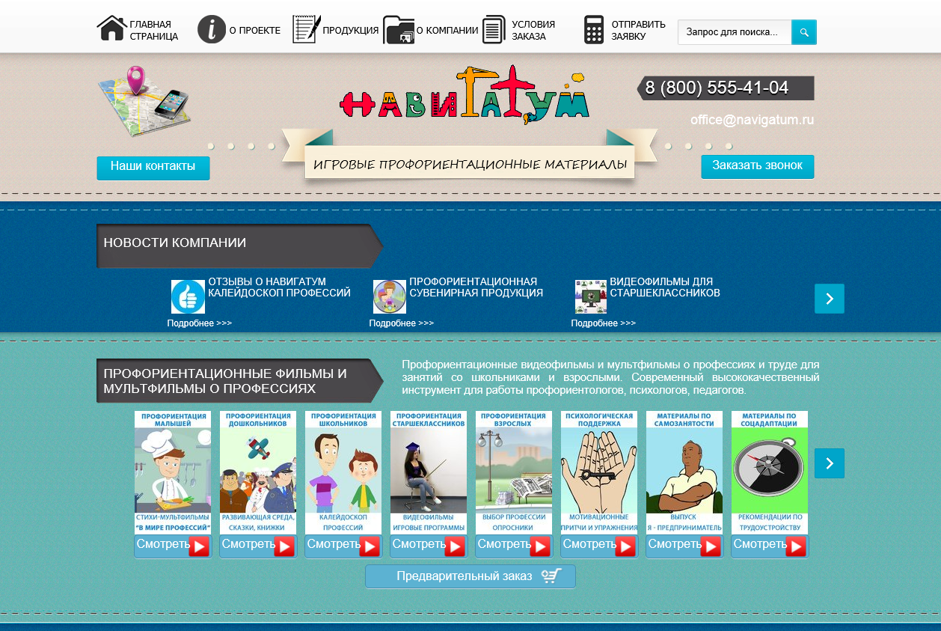
КАК ПОБУДИТЬ ИНТЕРЕС К ПРОФЕССИИ

Slide 13
Ссылка на сайт Навигатум
https://www.youtube.com/channel/UCxnW4la09KwHCwzMDWhBqdQ

